Slide 1
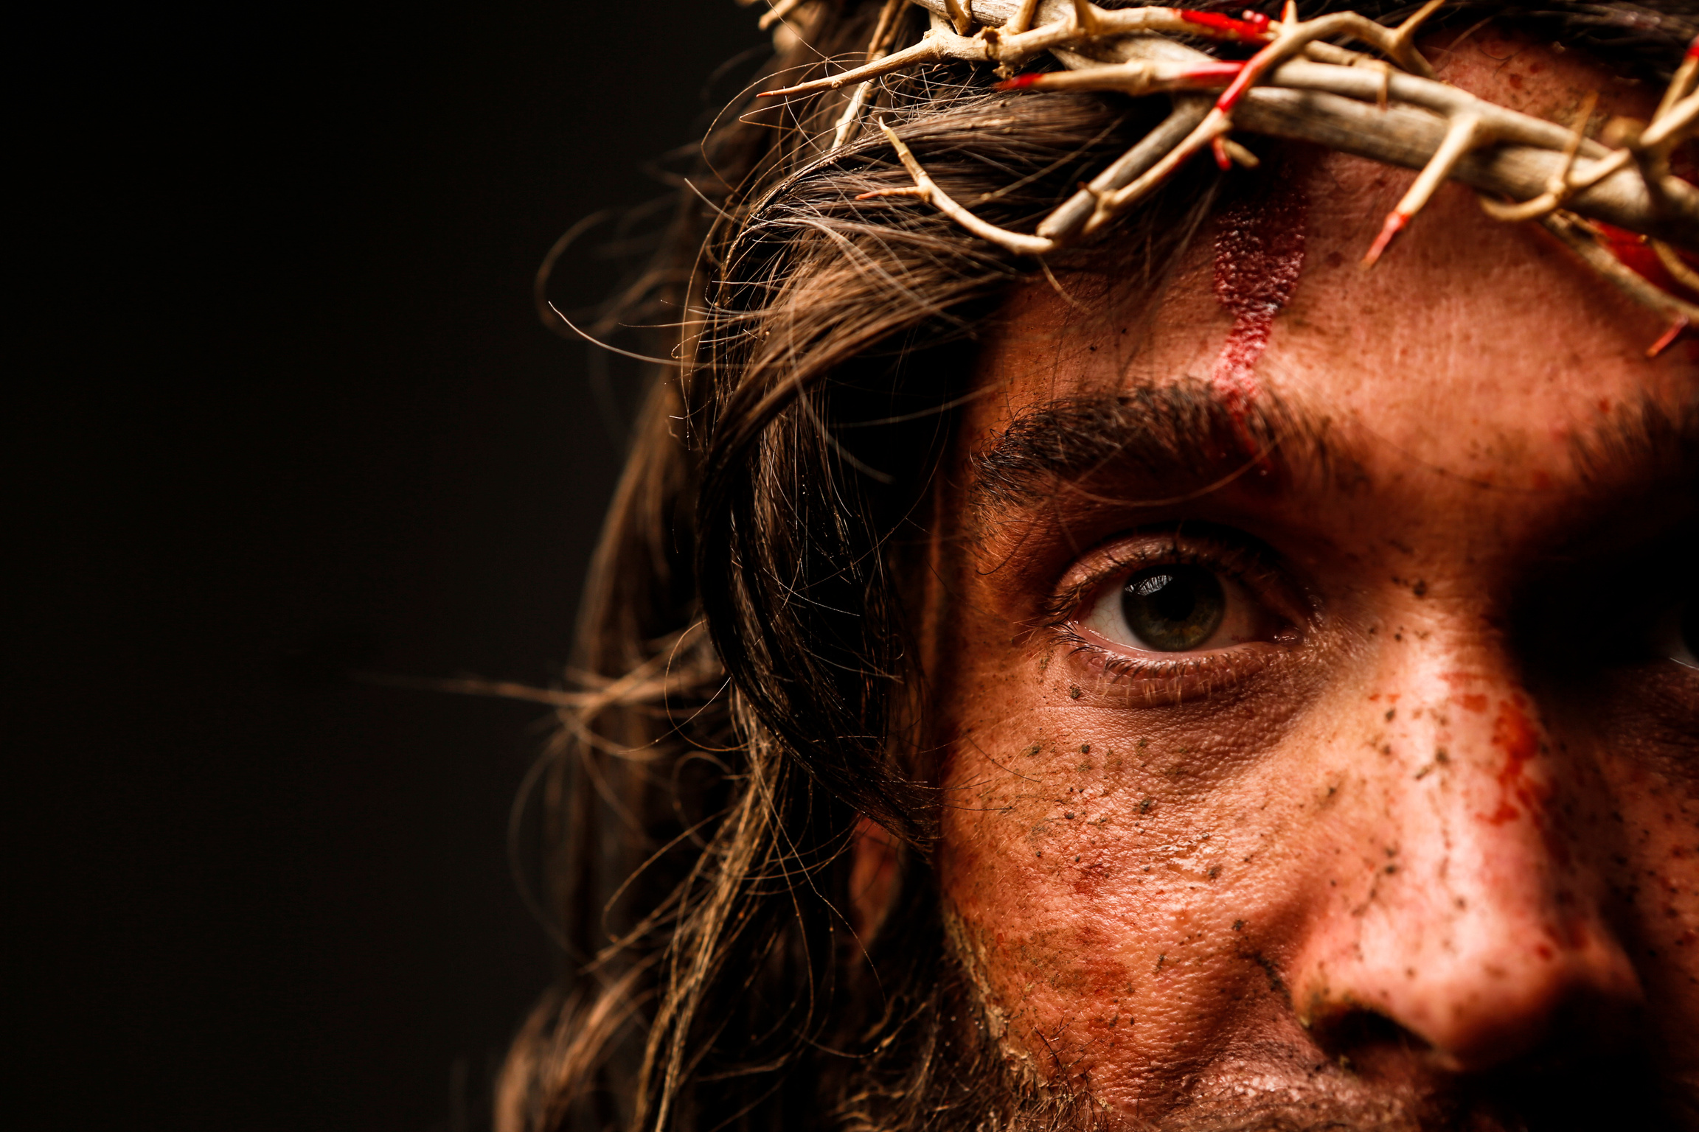

LECCIÓN 7
LA LUZ RECHAZADA
¿O REFLEJADA?

Slide 2
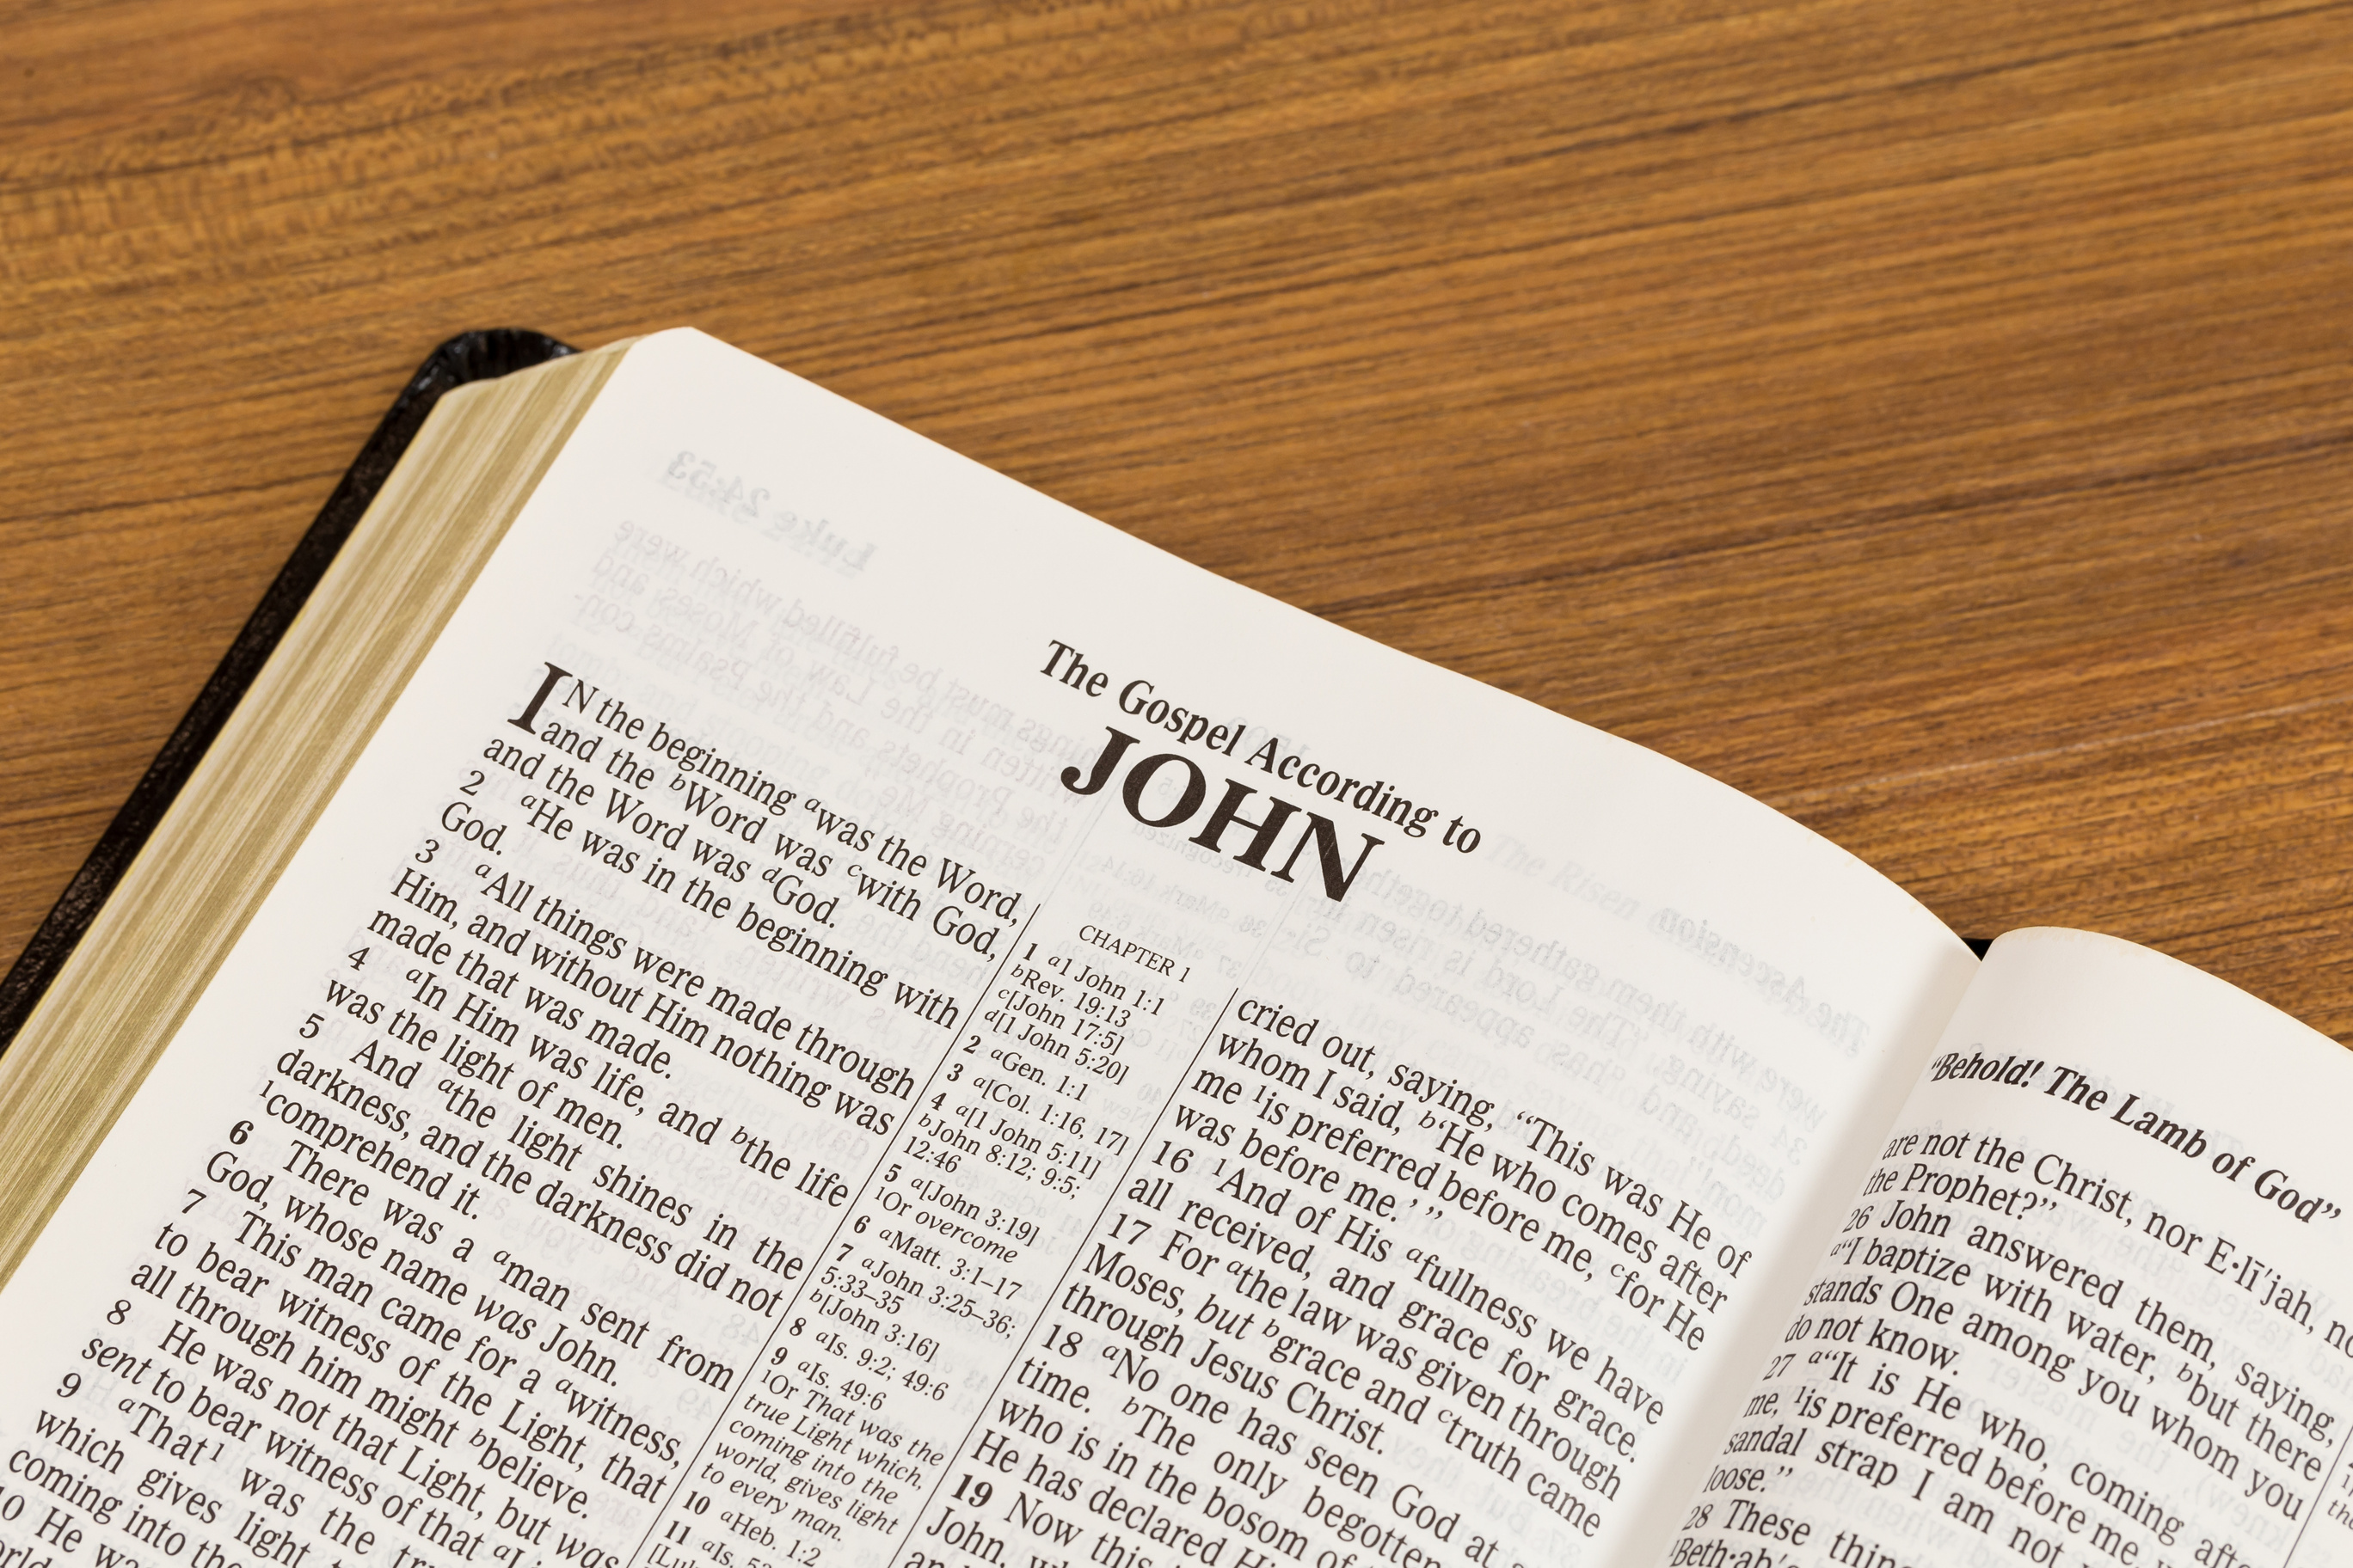
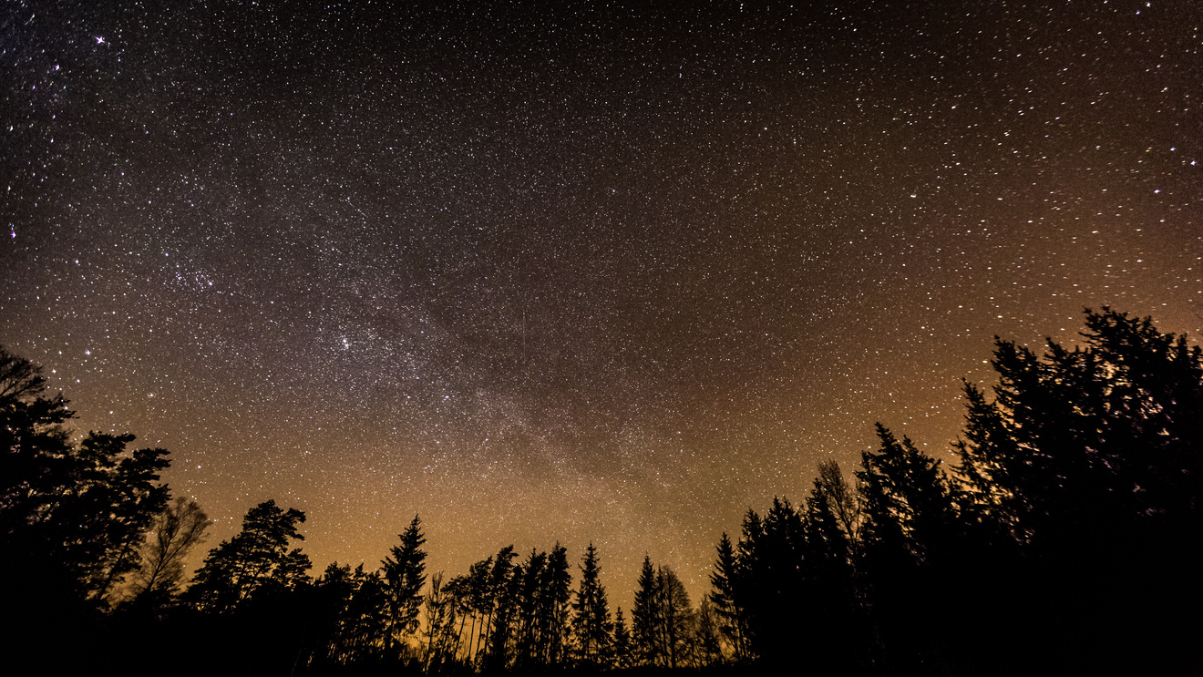
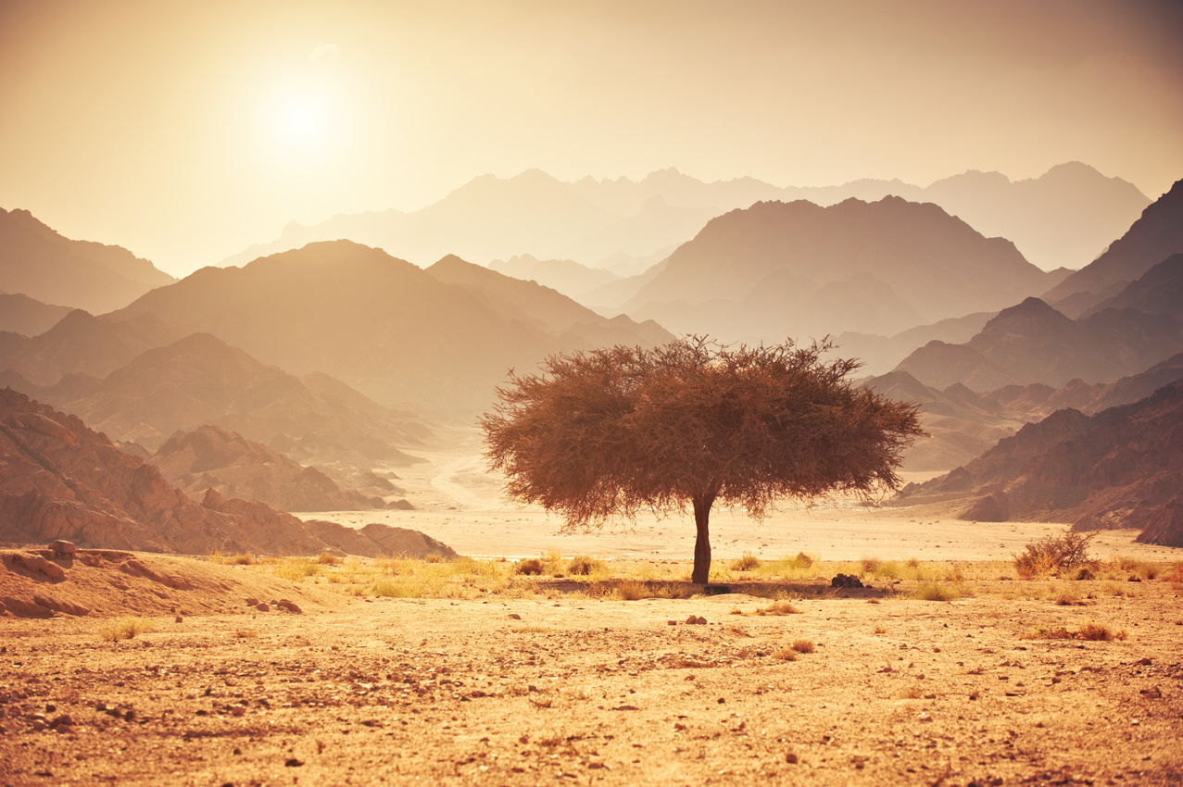
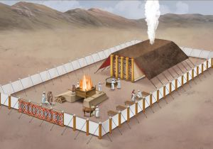
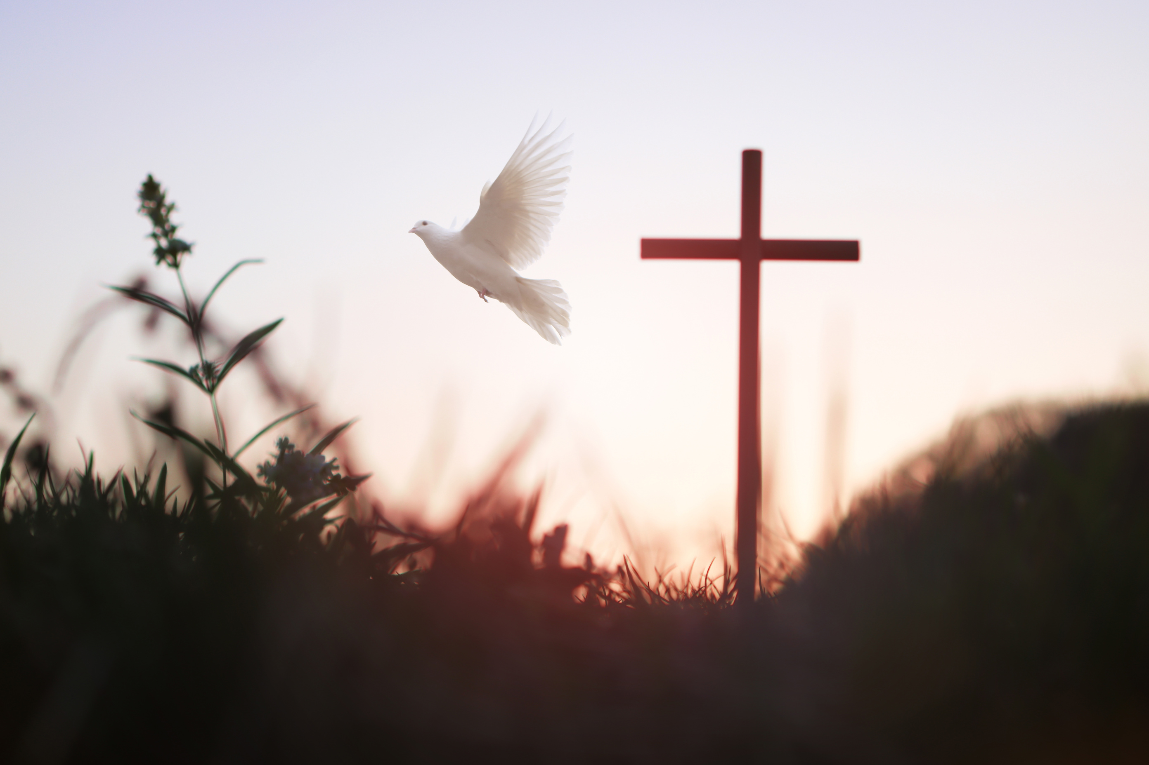

LECCIÓN DE REPASO
Jesús, la Luz del Mundo
DOMINGO
LUNES
MARTES
MIERCOLES
JUEVES
RECORDANDO LA CREACIÓN
LUZ EN LA MORADA DE DIOS
LA LUZ DEL EVANGELIO
BRILLANDO EN NUESTROS CORAZONES
LUZ EN EL DESIERTO

Slide 3
LECCIÓN 7
LA LUZ RECHAZADA
¿O REFLEJADA?

Slide 4
DOMINGO
LA LUZ PROFETIZADA
a. ¿Cómo se refirió el Espíritu Santo a Jesús mediante Isaías?
Isaías 49:6.

Slide 5
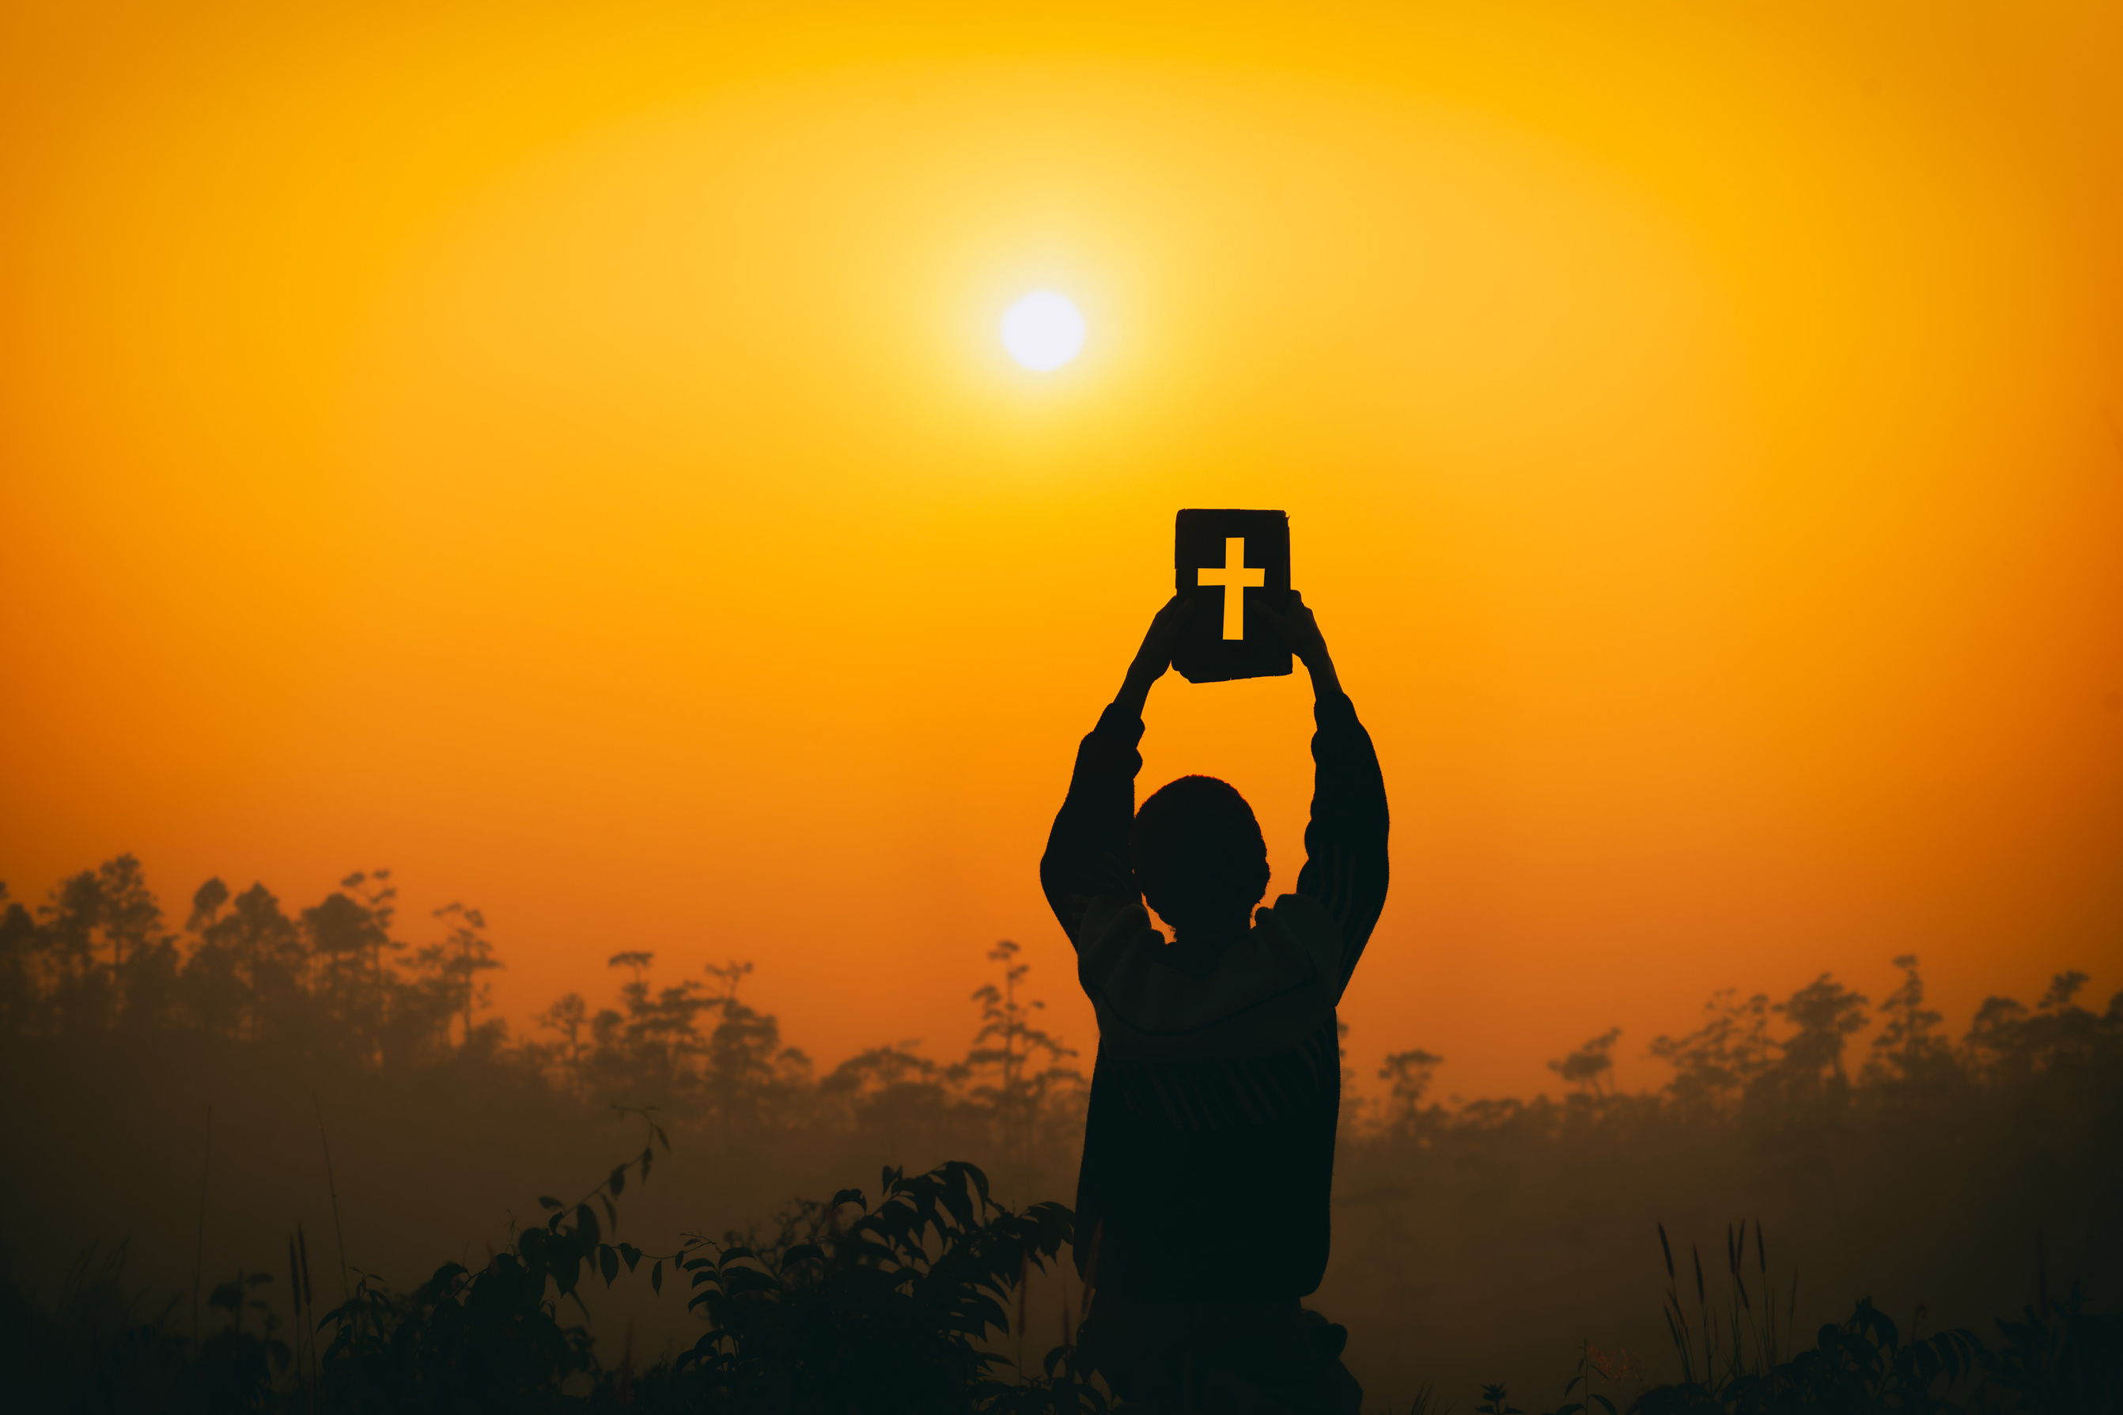
DOMINGO
b. ¿Cómo identificó Simeón a Jesús cuando fue llevado al templo para su dedicación, y qué debería hacernos considerar esto?
Lucas 2:32.

Slide 6
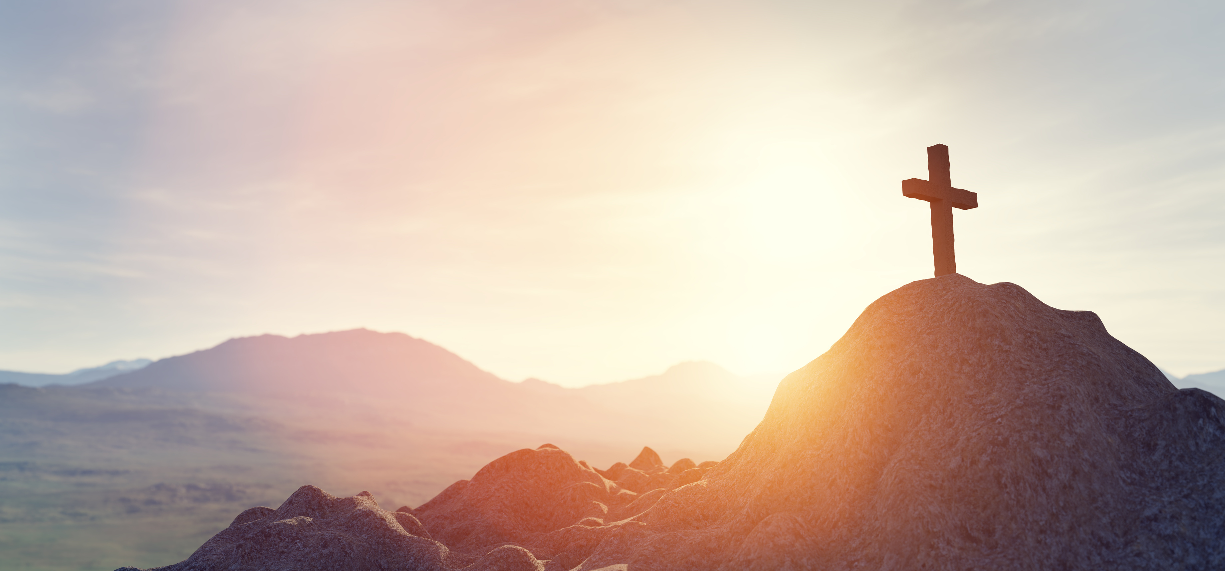

LUNES
LA LUZ RECHAZADA
a. ¿Cómo reaccionaron los dirigentes judíos ante la misión de Cristo? Juan 1:11; 8:13.

Slide 7
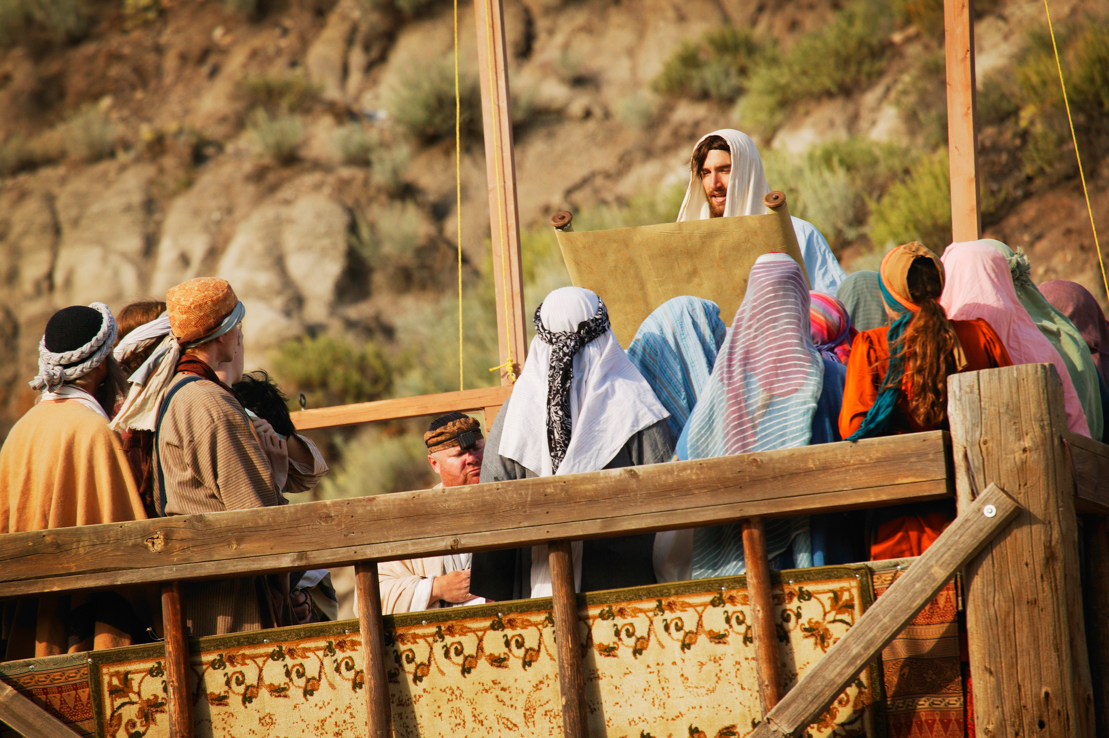
LUNES
b. ¿Qué explicaciones claras dio Jesús a los incrédulos fariseos, y cómo respondieron ellos? Juan 8:14–18.

Slide 8
LUNES
c. ¿Qué marcado contraste dijo Jesús que existía entre Él y los incrédulos fariseos?
Juan 8:19–23.

Slide 9
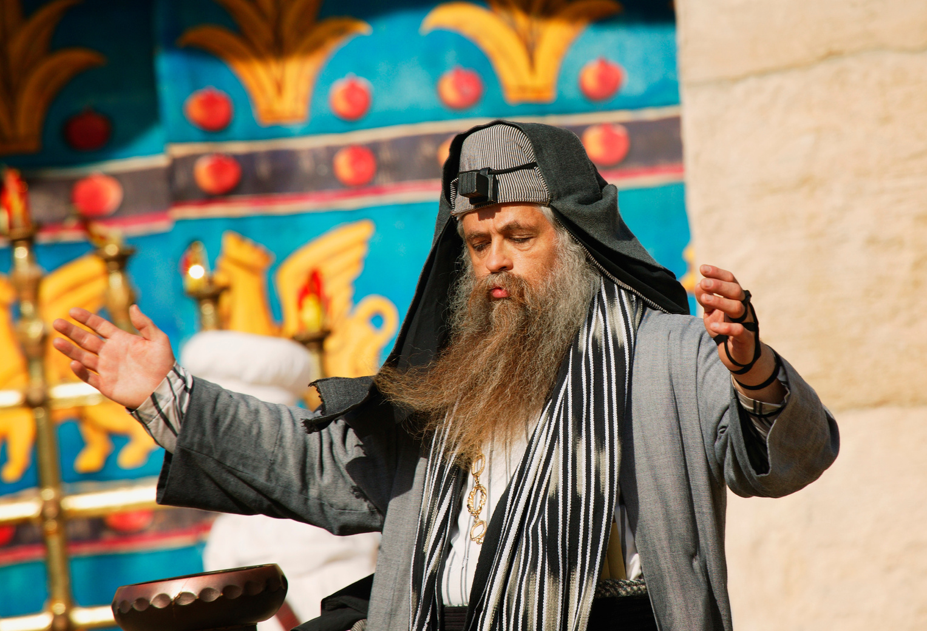
LUNES
d. ¿Cuál iba a ser la consecuencia fatal del rechazo de Cristo por parte de los dirigentes judíos?
Juan 8:24; Mateo 23:38.

Slide 10
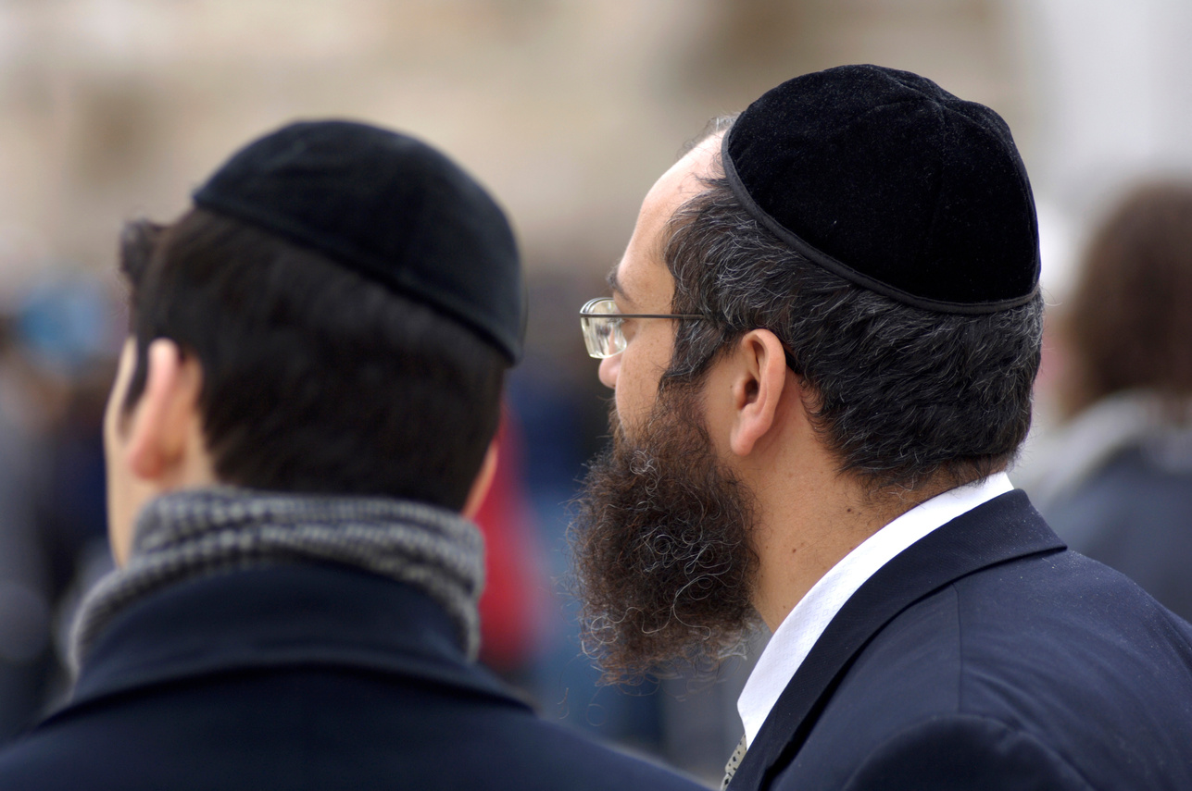
MARTES
DOS CLASES DE OYENTES
a. Tras ser advertidos de que podían morir en sus pecados, ¿qué exigieron los fariseos a Jesús, y por qué?
Juan 8:25 (primera parte).

Slide 11
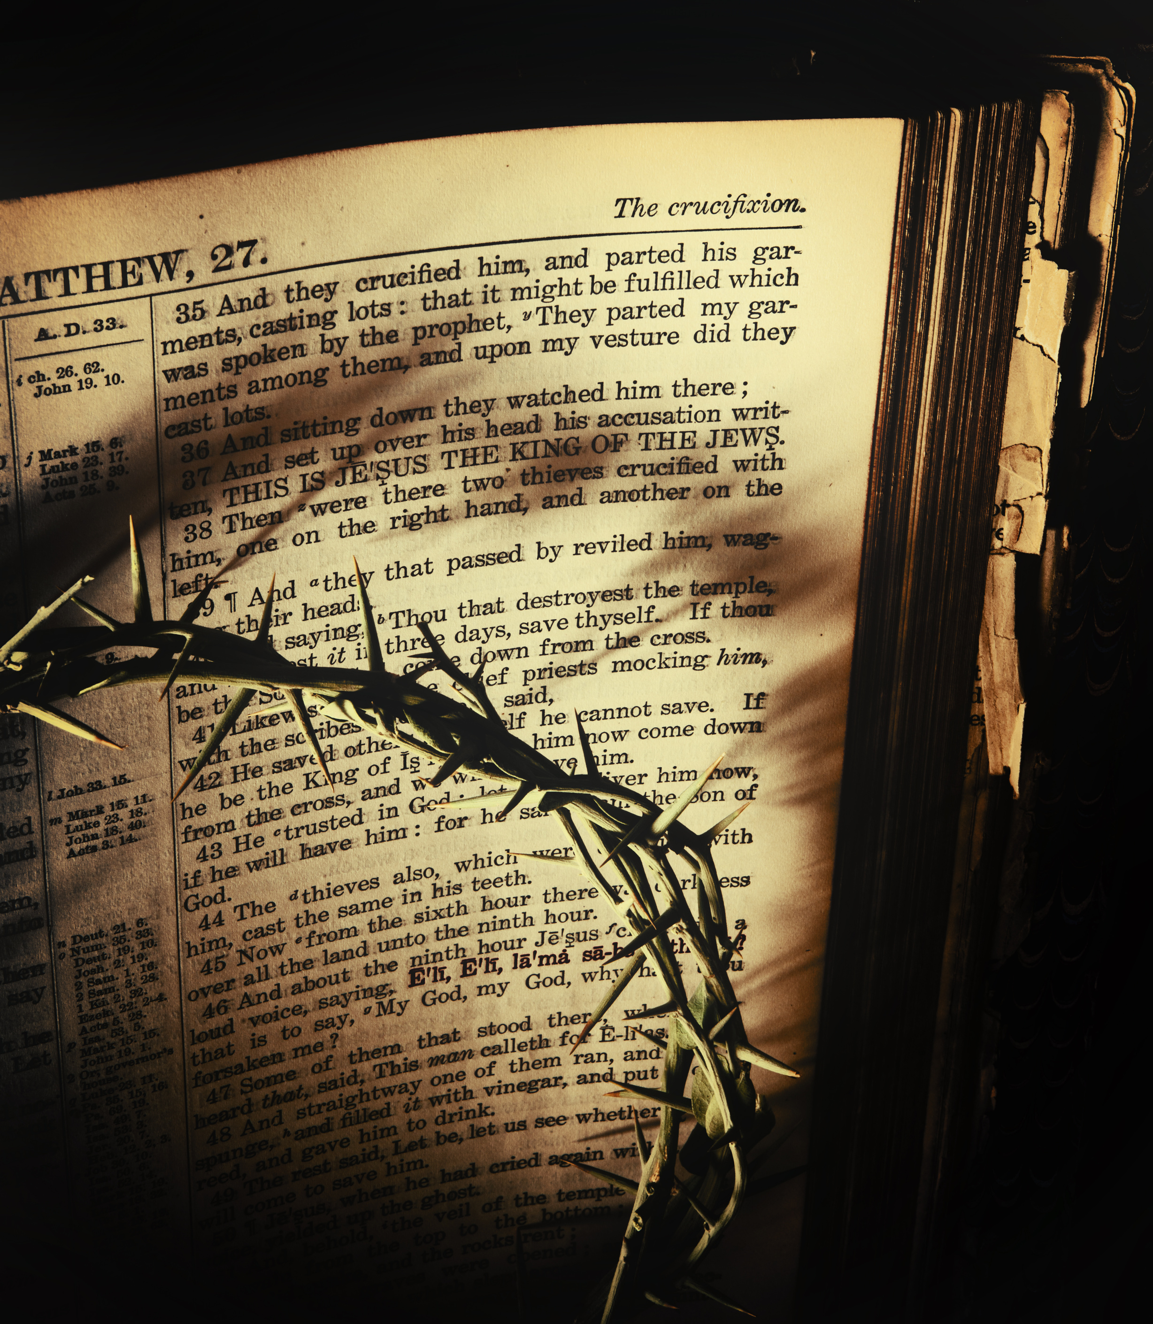
MARTES
b. ¿Cómo les contestó el Salvador, revelando su extraordinaria conexión con el Padre?
Juan 8:25 (última parte), 26–29.

Slide 12
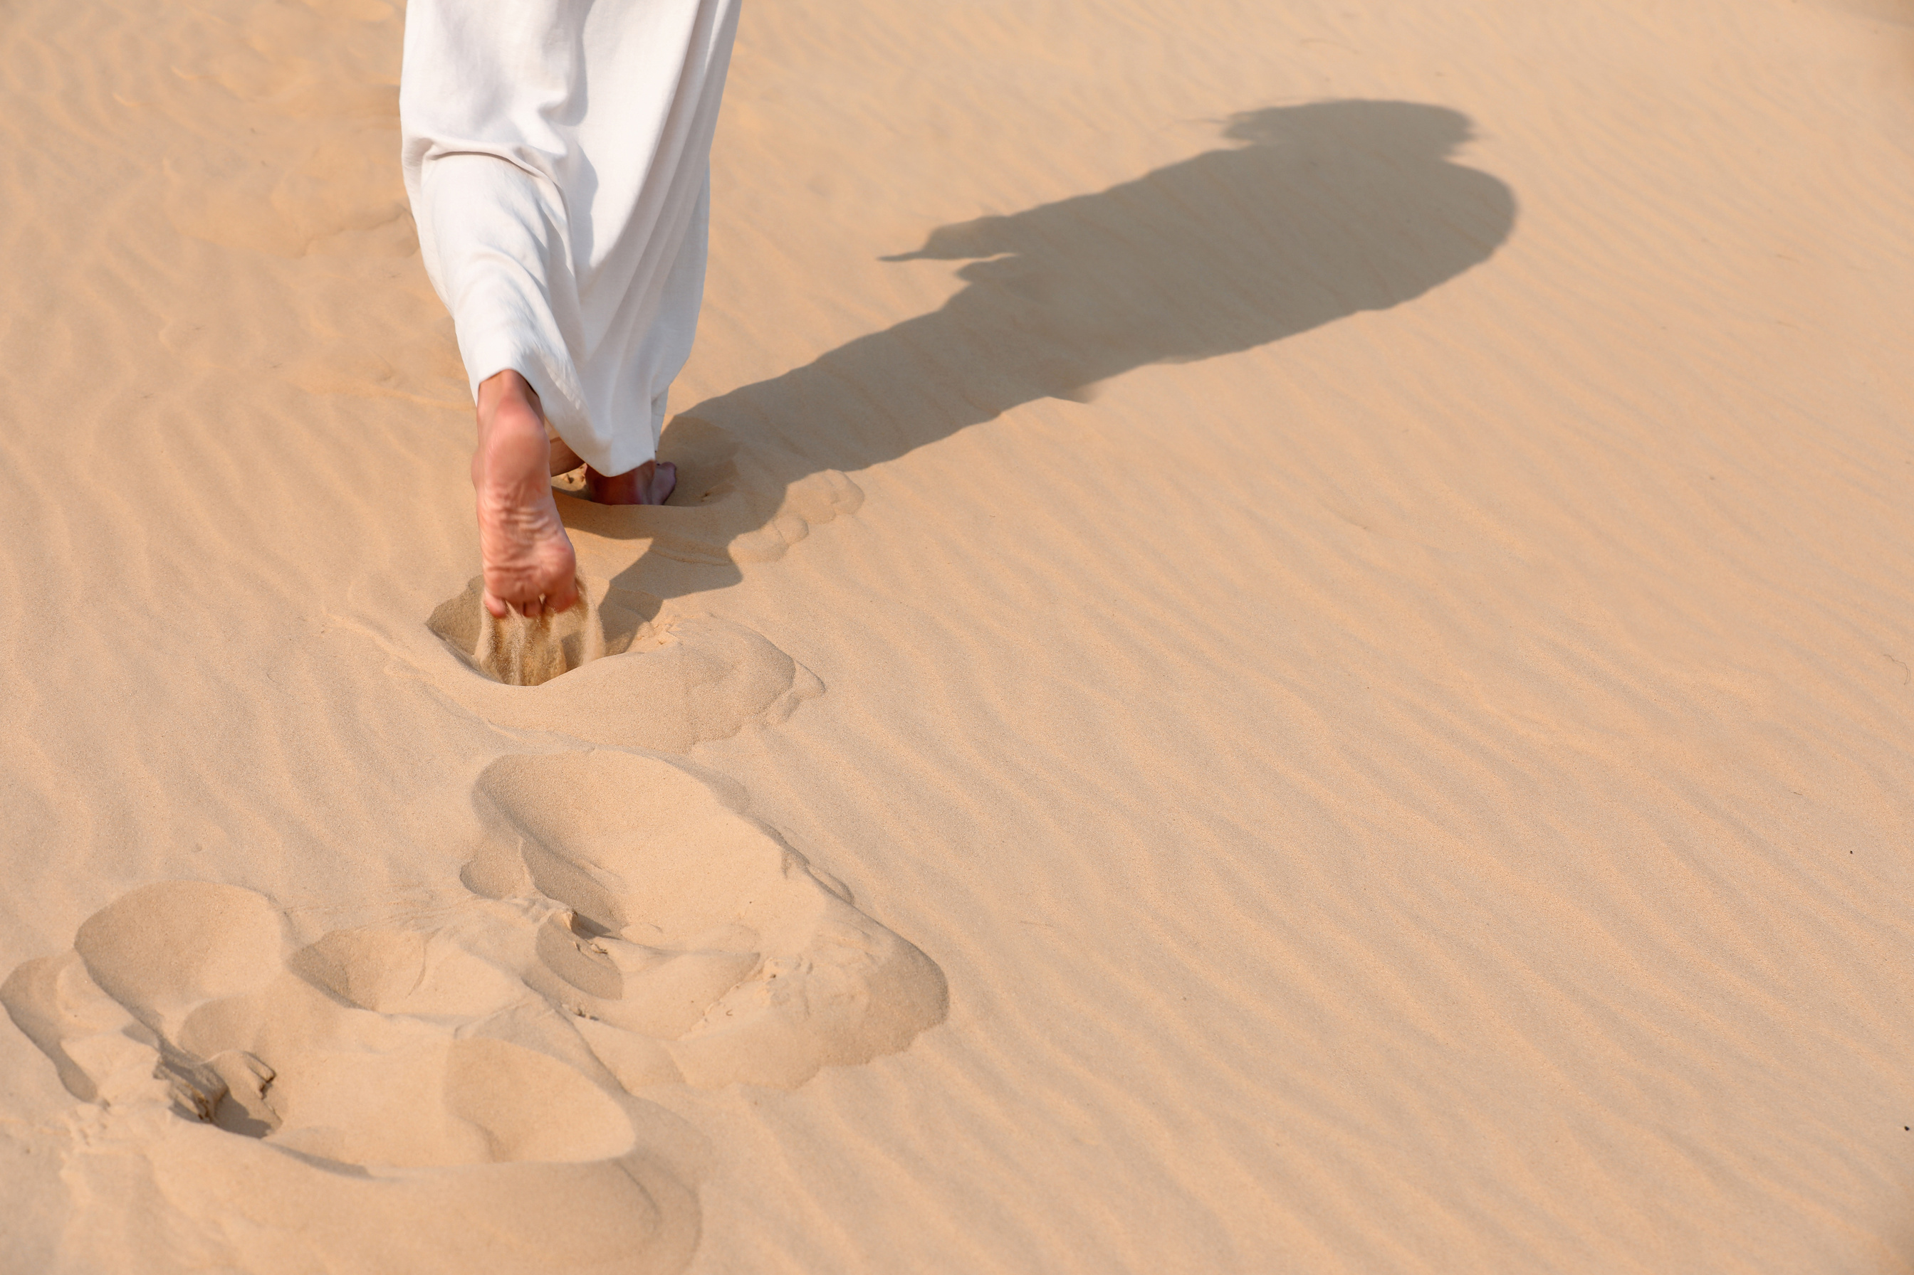
MARTES
c. Describe el caminar diario de Cristo con Su Padre, y cómo debemos reflejar esa experiencia. Juan 15:10; Efesios 2:4–6.

Slide 13
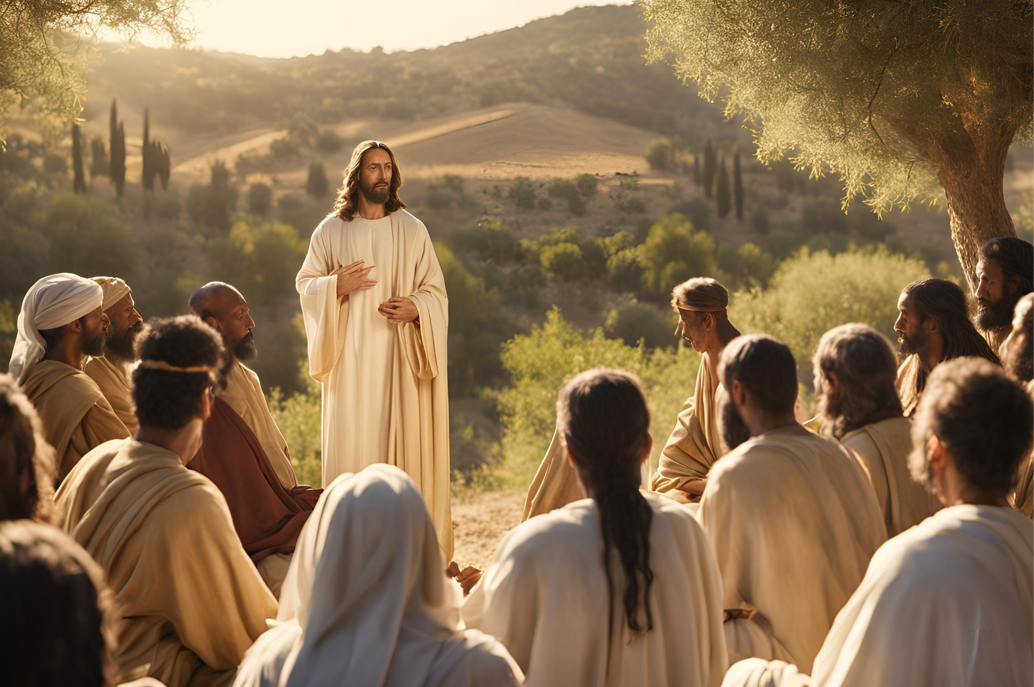
MIERCOLES
LA LUZ REFLEJADA
a. Cuando Cristo habló verdades tajantes a los fariseos, ¿cómo afectaron sus palabras a los oyentes sinceros, y por qué esto puede sernos de ánimo hoy? Juan 8:30.

Slide 14
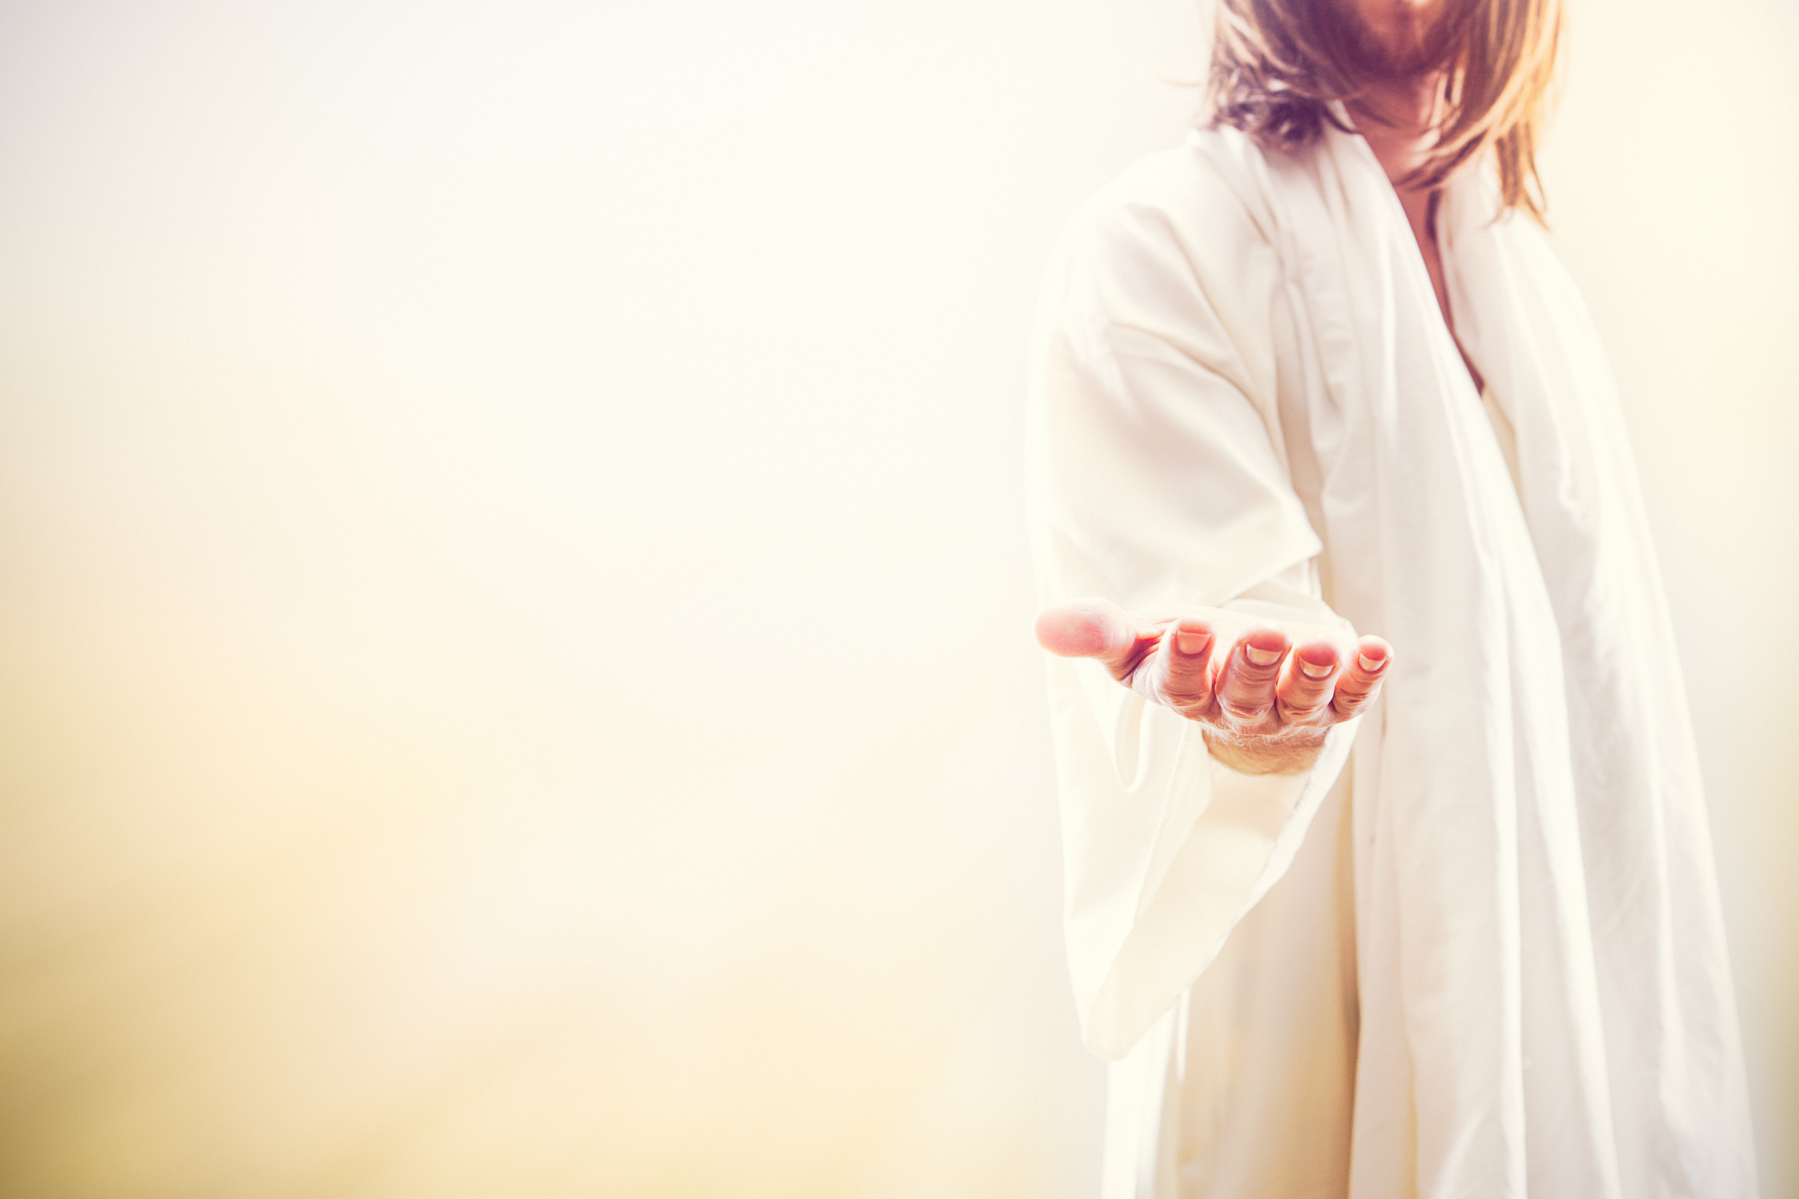
MIERCOLES
b. Aparte de los ministros, ¿quiénes más son bendecidos por reflejar la luz del cielo?
Salmos 27:1; 147:15; Isaías 55:10, 11.

Slide 15
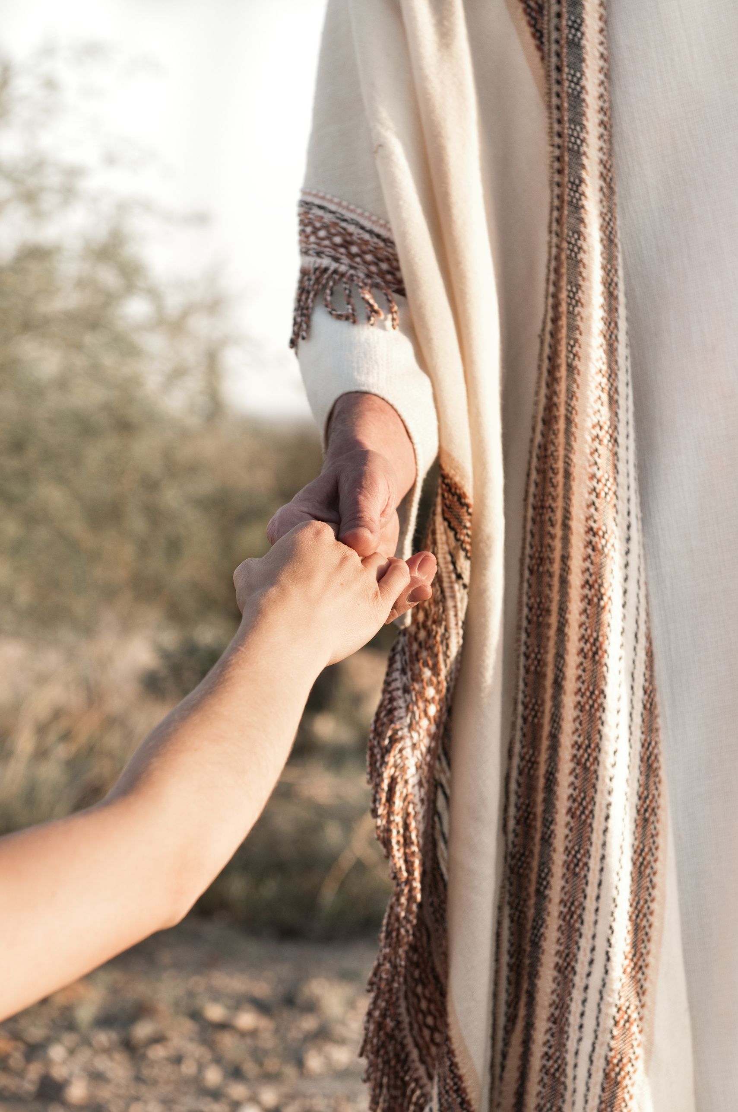
JUEVES
ESCLAVITUD VS. LIBERTAD
a. ¿Qué dijo Jesús a los judíos que lo aceptaron? Juan 8:31, 32.
En contraste, ¿cómo es que los incrédulos fracasan en ver la única condición que nos hará libres del pecado? Juan 8:33–36.

Slide 16
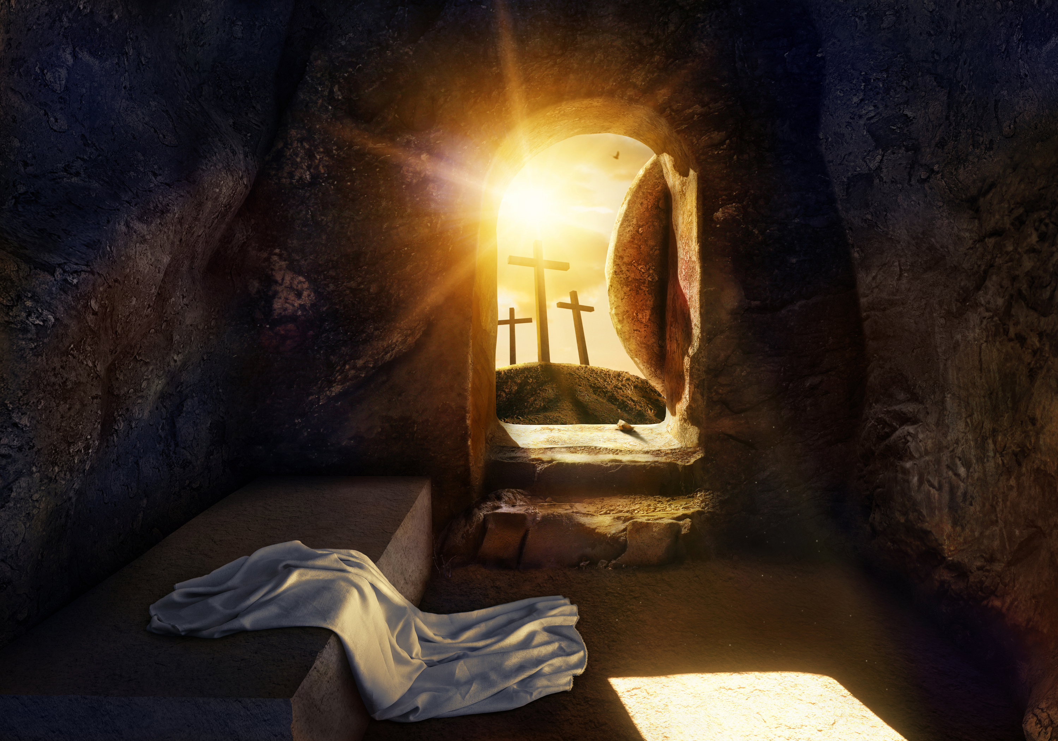
MINUTOS
MISIONEROS

Slide 17

Sigue Nuestro Canal de Whatsapp
ESCUELA SABATICA ASDMR

